Slide 1
Dat RD
Arquitectura de la Aplicación

Slide 2
Descripción
Este sitio web será diseñado y creado para ofrecerle a la ciudadanía un mejor acceso a los datos públicos del Ministerio de Educación y otras organizaciones que conservan en sus bases de datos informaciones relevantes para investigaciones y estudios de interés general y particular. Haciendo un buen uso del mismo la ciudadanía tendrá diamantes en sus manos.

Slide 3
Objetivos
Alta disponibilidad
Rápido acceso
Rendimiento optimizado
Fácil uso de la aplicación
Alto nivel de escalabilidad

Slide 4
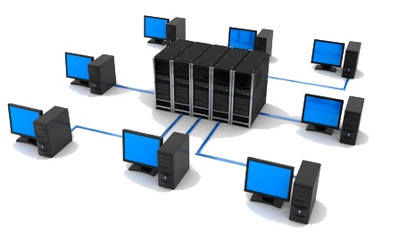
Disponibilidad
Redundancia
Monitoreo
Recuperación

Slide 5
Rendimiento
Mantener múltiples de copias de datos o cálculos,
Incrementar los recursos disponibles
Tamaño de la cola unida
Primero entra/ primero sale (Fifo)

Slide 6
Usabilidad
Runtime
Visibilidad del estatus del sistema
Comparación entre el sistema y el mundo real
Consistencia y Estándares

Slide 7
Modificabilidad
Mantener la coherencia semántica
Anticipar cambios esperados

Slide 8
Patrón de Arquitectónico: Layer
Este patrón arquitectónico nos garantiza todas y cada una de los objetivos mencionados anteriormente ya que este separa las funciones principales de la aplicación en sus capas según su utilidad. Con esta arquitectura aseguramos un trabajo ordenado y separado, cada capa está divida según su funcionalidad y cuando se requiere modificar el Sistema solo basta con cambiar ese modulo.

Slide 9
Arquitectura

Slide 11
Pasamos a la demostración
link:
…

